Slide 1
САНКТ-ПЕТЕРБУРГСКИЙ ГОСУДАРСТВЕННЫЙ
АРХИТЕКТУРНО-СТРОИТЕЛЬНЫЙ УНИВЕРСИТЕТ
ВАСИЛЬЕВ ПЁТР СЕРГЕЕВИЧ
АЛЬБОМ ПРОЕКТОВ
САНКТ-ПЕТЕРБУРГ

Slide 2
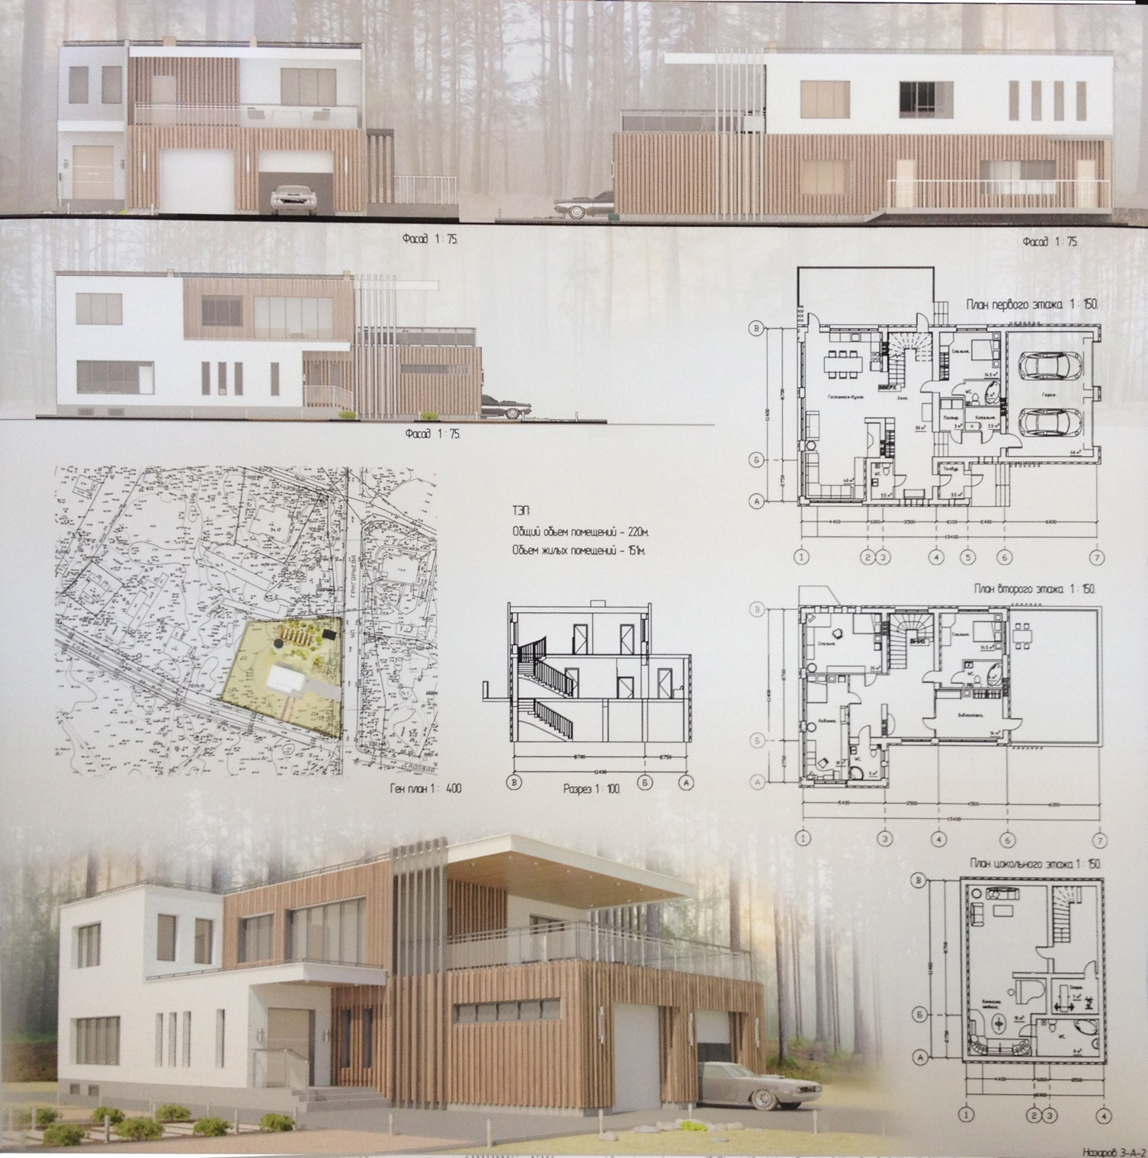
Кафедра
Архитектурного проектирования
2014-2015 учебный год
БАКАЛАВРИАТ
2 курс 3 семестр
ПРОЕКТ ИНДИВИДУАЛЬНОГО
ЖИЛОГО ДОМА

Slide 3
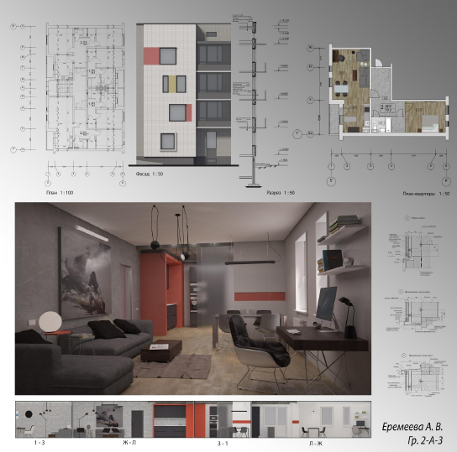
Кафедра
Архитектурного проектирования
2014-2015 учебный год
БАКАЛАВРИАТ
3 курс 6 семестр
ДИЗАЙН-ПРОЕКТ СЕКЦИИ
МАЛОЭТАЖНОГО ЖИЛОГО ДОМА

